Slide 1
Дидактическая игра по ФЭМП
«Путешествие в страну математике»

Slide 2
Найди недостающую фигуру

Slide 3
Найди недостающую фигуру

Slide 4
Найди недостающую фигуру

Slide 5
Сколько квадратов ты видишь?
2
4
5
3

Slide 6
Сколько треугольников ты видишь?
4
5
3
2

Slide 7
Посели числа в домики. Только соблюдай условия.
4
6
1
3
4
2
5
3
1
0, 1, 2, 3, 4, 5
0

Slide 8
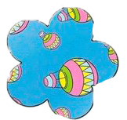
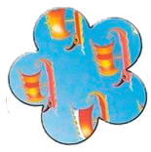
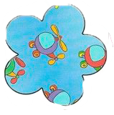
Залатай коврик!

Slide 9
Вставь пропущенные числа
7
1
6
4
5
2
1
3
3
4
2
4
3
2
3
1
5
2

Slide 10
Продолжи бусы, чтобы получился ритм

Slide 11
Найди похожую по цвету варежку.

Slide 12
Найди тень от предмета.

Slide 13
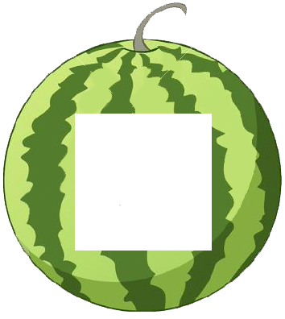
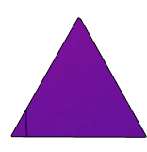
Подбери заплатку.

Slide 14
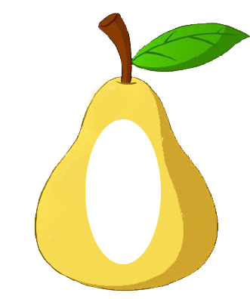
Подбери заплатку.

Slide 15
Подбери заплатку.

Slide 16
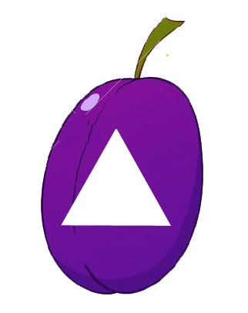
Подбери заплатку.

Slide 17
Соедини правую с левой половинкой рисунка.

Slide 18
Соедини правую с левой половинкой рисунка.

Slide 19
Соедини правую с левой половинкой рисунка.

Slide 20
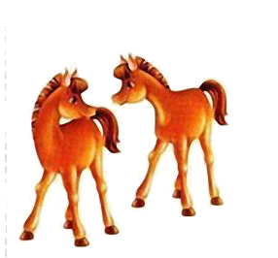
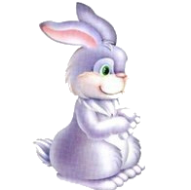
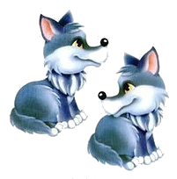
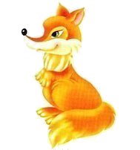
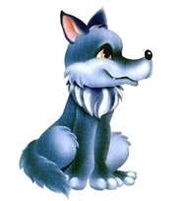
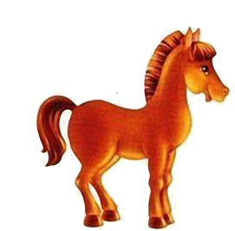
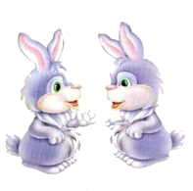
Найди маме её детеныша.

Slide 21
До новых встреч!

